Slide 1
Владимир Васильевич Лебедев
Презентацию составила учитель начальных классов Степочкина Т.В.

Slide 2
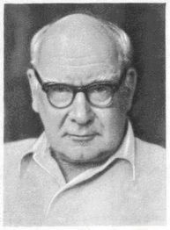
Владимир Васильевич Лебедев (14 (26) мая 1891 — 21 ноября 1967)
русский советский живописец, график, признанный мастер плаката, книжной и журнальной иллюстрации, основатель ленинградской школы книжной графики.
Он рано стал профессионалом — уже с 1911 г. он публиковал рисунки в журналах, продолжая при этом доучиваться в различных частных студиях Петербурга. Главной школой для него всегда оставалась собственная творческая практика, подгоняемая ненасытным стремлением к совершенству, и учился он на протяжении почти всей жизни.
Лебедев возглавлял в 1924-33 гг. художественную редакцию отдела детской и юношеской литературы Государственного издательства, превратив его в центр создания высокохудожественных книг для детей.

Slide 3
Владимир Васильевич Лебедев
Он привлек в издательство художников своего поколения — В.М. Конашевича, Н.А. Тырсу, Н.Ф. Лапшина, В. М. Ермолаеву, воспитал молодых — А.Ф. Пахомова, Ю.А. Васнецова, Е.И. Чарушина, В.И. Курдова, Э.А. Будогоского и др.
Многие из его послевоенных книг получали высокую оценку — «Откуда стол пришел?» (1946) и «Разноцветная книга» (1947) С.Я. Маршака, «Три медведя» Л.Н. Толстого (1948) и др. Они действительно свидетельствовали о его мастерстве, но в них все возрастали натуралистичность и слащавость. То же самое происходило и с новыми вариантами его прежних иллюстраций, и даже с живописью. Смягчение идеологической обстановки в 1950- 60-х гг., позволившее художникам немного воспрянуть, ничего не принесло Лебедеву, и последние годы жизни стали затянувшейся творческой агонией этого некогда блистательного мастера и сильного человека.

Slide 4
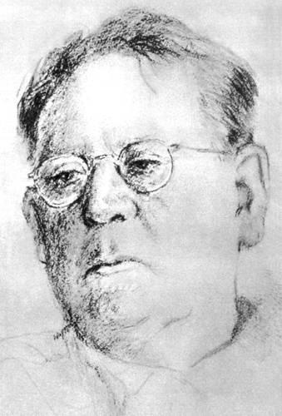
Владимир Васильевич Лебедев
Портрет С.Я. Маршака работы В.В. Лебедева

Slide 5
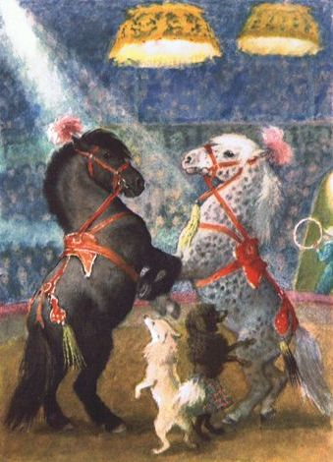
Владимир Васильевич Лебедев
Многие тысячи советских детей, ставшие в наши дни вполне взрослыми дядями и тётями, с радостью вспоминают, как появлялись в их детской жизни чудесные, незабываемые потом уж на всю жизнь книжки: "Цирк", "Багаж", "Пудель", "Человек рассеянный". Каждая книжка магически притягивала необыкновенностью и красотой, хотелось скорей взять в руки эти удивительные чудо-рисунки.

